Slide 1
第一章 积累与运用
第三节 标点符号
01
考点解读
02
考点梳理
03
真题剖析
04
实战提分

Slide 2
考点解读
01

Slide 3
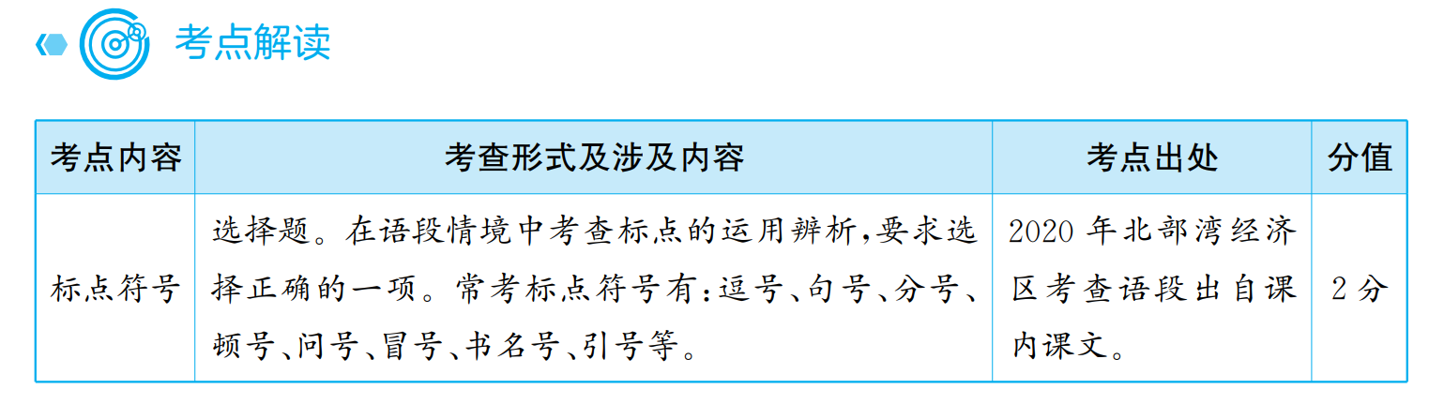

Slide 4
考点梳理
02

Slide 5
标点辨析方法技巧
一、弄清功能识标点
把握每种标点符号的功用，辨析易混淆标点的使用区别，从而正确使用标点。

Slide 6
二、揣摩语气辨标点
注意揣摩整个句子的语气，选择恰当的标点符号。判断句子的语气要从整个句子的角度考虑，不能片面只看一些词语。如有的句中有疑问词，但整个句子表达的是陈述语气，这种情况下句末不能用问号，而应使用句号。

Slide 7
三、分清结构用标点
句子的结构影响着标点的使用，辨清句子的结构有助于辨析标点符号运用的正误。如复句内部并列分句之间使用分号而非句号。

Slide 8
四、理解文意定标点
标点的使用是为了更清晰地表达文意，因此，判断标点使用是否恰当时，要考虑对文章的表达是否有影响，在理解文意的基础上正确使用标点。

Slide 9
常用标点符号使用方法及示例
一、顿号、逗号、分号
顿号（、）
1.用于并列词语之间。
例:屋顶、树枝、街道，都已经盖上柔软的雪被,地上的光亮比天上还亮。(《雨的四季》)
2.用于需要停顿的重复词语之间。
例:他几次三番、几次三番地辩解着。
3.用于某些序次语(不带括号的汉字数字或“天干地支”类序次语)之后。
例:我准备讲两个问题:一、逻辑学是什么?二、怎样学好逻辑学?

Slide 10
逗号（，）
1.复句内各分句之间的停顿,一般都用逗号。
例:壶口在晋陕两省的边境上,我曾两次到过那里。(《壶口瀑布》)
2.较长的主语中间、谓语中间或宾语中间。
例:①母亲沉痛的诉说，以及亲眼见到的事实，都启发了我幼年时期追求真理的思想。
②必须懂得，对于文化传统,既不能不分青红皂白统统抛弃，也不能不管精华糟粕全盘继承。

Slide 11
逗号（，）
3.语气缓和的感叹语,称谓语或呼唤语之后。
例:①哎哟喂,你们看，这是谁来了？
②大爷，您这是要到哪儿去啊？
4.某些序次语(“第”字头、“其”字头及“首先”类序次语)之后。
例:观点不明确有几种情况：第一,态度不明确;第二，论说范围过宽，泛泛而谈，缺乏针对性;第三,语言不简洁，拖泥带水。啰里啰唆。

Slide 12
分号（；）
1.表示复句内部并列关系的分句(尤其当分句内部还有逗号时)之间的停顿。
例:后来发生了分歧:我的母亲要走大路，大路平顺;我的儿子要走小路，小路有意思……（《散步》)
2.表示非并列关系的多重复句中第一层分句(主要是选择、转折等关系)之间的停顿。
例:人还没看见，已经先听见歌声了;或者人已经转过山头望不见了，歌声还余音袅袅。

Slide 13
分号（；）
3.用于分项列举的各项之间。
例:特聘老师的岗位职责为:一、讲授本学科的主干课程;二、主持本学科的重大科研项目;三、领导本学科的学术队伍建设;四、带领本学科赶超或保持世界先进水平。

Slide 14
【使用顿号、逗号、分号的注意事项】
1.并列性的谓语、补语之间不用顿号，只用逗号。
例：①这个省今年的水利建设，任务重，工程难，规模大。
②他的故事讲得真实，感人。
2.带语气词的并列词语之间不用顿号，只用逗号。
例：这里的山啊，水啊，树啊，草啊，都是我从小就熟悉的。
3.并列词语中已使用连词“和、或、及、与”等，不能再用顿号。
例：菜园子里种有黄瓜、西红柿、胡萝卜和生菜等。（一般情况下，并列词语的最后两项使用连词而不用顿号）

Slide 15
4.相邻的数字连用，表示概数，数字之间不用顿号；表示确数，数字之间用顿号。
例：①他已经走了有三四里的路了。（“三四”为概数）
②七、八年级的学生正在操场上做课间操。（“七、八”为确数）
5.集体词语之间关系紧密，不用顿号分隔。
例：公安干警、中小学生、大专院校、男女老少等。

Slide 16
6.表并列性的引号、书名号之间不用顿号，若有其他成分插在并列的引号之间或并列的书名号之间（如引语或书名号之后还有括注），宜用顿号。
例：①“日”“月”构成“明”字。
②我国古典长篇小说四大名著为:《红楼梦》《三国演义》《西游记》《水浒传》。
③办公室里订有《人民日报》(海外版)、《光明日报》和《时代周刊》等报刊。
④那一天，我学会了不少词，譬如“父亲”(father)、“母亲”(mother)、“妹妹”(sister)、“老师”(teacher)等。

Slide 17
7.分号一般是用在复句内部的并列分句之间；但如果分句之间没有逗号，不可以直接使用分号。
例：①语言，人们用来抒情达意；文字，人们用来记言记事。
②建筑的美感是朦胧的，但又可以是明确的；建筑的美感是抽象的，但又可以是具体的。
③天才出于勤奋，知识在于积累。
④西湖之美在于精致而大气，她宛如江南女子尽显柔美情怀；又像热血男儿袒露宽阔胸怀。

Slide 18
二、问号、句号
问号（？）
1.用于句子末尾，表示疑问语气（包括反问、设问等疑问类型）。
例:①业有什么可敬呢？为什么该敬呢？(《敬业与乐业》)
②做工苦，难道不做工就不苦吗？(《敬业与乐业》)
2.选择疑问句中无论有多少个选择项，都只能在句末使用一个问号，其他各句之间均用逗号。
例:你是坐飞机来，还是坐汽车来，还是坐轮船来呢？请尽快给我一个答复。
（注意区别于：告诉我你是坐汽车来呢，还是坐飞机来。）

Slide 19
问号（？）
3.如果连续几个问句不是表示选择关系，而是各自发问，那么有多少疑问，就要用多少个问号。
例:这个问题该由谁来解决呢？该怎么解决呢？
4.倒装句中，问号放在句末。
例:“这究竟是怎么一回事呢，同学们？”老师问。

Slide 20
句号（。）
1.用于句子末尾，表示陈述语气。
例:在原始社会里，文字还没有创造出来，却先有了歌谣一类的东西。这也就是文艺。(《驱遣我们的想象》)
2.有时也可表示较缓和的祈使语气和感叹语气。
例:①请您稍等一下。
②我不由得感到，这些普通劳动者也同样是很值得尊敬的。

Slide 21
【使用问号的注意事项】
使用问号应以句子表示疑问语气为依据，而并不根据句子中是否包含疑问词。有的句子虽有疑问词，但只充当整个句子的一个部分（通常是主语或宾语），而句子并不表示疑问语气时，句末不用问号。
例：①她什么时候走，坐哪趟车，我都打听清楚了。
②我也不知道他究竟躲到什么地方去了。

Slide 22
三、引号、书名号
引号（“”）
1.表示语段中直接引用的内容。
例:①面对那句“人的心灵应该比大地、海洋和天空都更为博大”的名言，人们往往会自惭形秽。(《精神的三间小屋》)
2.表示需要着重论述或强调的内容。
例:我生平最受用的有两句话：一是“责任心”，二是“趣味”。(《敬业与乐业》)

Slide 23
3.表示语段中具有特殊含义而需要特别指出的成分，如别称、简称、反语等。
例:①“神舟六号”和“神舟七号”飞行时，我曾叮嘱航天员们仔细看看，但他们也没看到长城。(《太空一日》)
②于是点上一枝烟，再继续写些为“正人君子”之流所深恶痛疾的文字。(《藤野先生》)
4.双引号内还需要使用引号时，则用单引号。
例:他问:“老师，‘七月流火’是什么意思?”

Slide 24
【使用引号的注意事项】
1.引文独自成句，意思完整，则句末标点符号放在引号里面，且引号前用冒号。
例：我联想到了唐朝贾岛的诗句：“只在此山中，云深不知处。”
2.引文不完整，或引文虽然完整，但只作为整句话的一部分，则句末标点符号放在后引号的外面，且前面不用冒号。
例：①写文章要做到“平字见奇，常字见险，陈字见新，朴字见色”。
②市政府对西溪湿地综合保护二期工程设计方案提出：“生态化、差异化、功能化”的要求。（冒号应去掉）

Slide 25
3.只把别人的话的大意说出，不是直接引述，不用引号。
例：她跑过来告诉我说，会议改在了下午四点钟召开。
4.一般的专有名词不用引号，但概括性的、有特定含义的名词要加上引号。
例：①三峡工程、京广铁路
②“三个代表”“一国两制”“四化”建设

Slide 26
书名号（《》）
1.表示书名、卷名、篇名、刊物名、报纸名、文件名等。
例:我所说的是否与《礼记》《老子》原意相合,不必深求。(《敬业与乐业》)
2.表示电影电视、音乐、诗歌、雕塑等各类用文字、声音、图像等表现的作品名称。
例:《夺冠》(电影名)《沁园春·雪》(诗歌名)
《中国诗词大会》(电视节目名)
3.双书名号内还需要使用书名号时用单书名号。
例:《读〈石钟山记〉有感》 《〈论语〉十二章》

Slide 27
【使用书名号的注意事项】
1.电视节目、报刊栏目、主题等不能滥用书名号。
例：我们班本周开展了以《家校携手健康生活》为主题的体育亲子活动。（书名号应改为引号）
2.注意书名号的统管范围。
例：1933年到1934年间，鲁迅先生经常在《申报副刊》的《自由谈》上写稿，抨击时弊。（“《申报副刊》”应改为“《申报》副刊”，“《自由谈》”应将书名号改为双引号）

Slide 28
四、破折号、冒号
破折号（——）
1.表示注释内容或补充说明。
例:田里的冬水也咕咕地起着水泡儿……这一切都使人想着一样东西——生命。 (《散步》)
2.表示插入语。
例:在上等文学作品中——尤其在诗词中——这种言不尽意的例子处处可见。(《无言之美》)

Slide 29
3.表示总结上文或提示下文。
例:历尽千辛万苦，无尽的痛苦烦恼，风餐露宿——这一切究竟为了什么?(《伟大的悲剧》)
4.表示话题的转换。
例:他既不关心他的军队，也不喜欢去看戏，也不喜欢乘着马车去游公园——除非是为了去炫耀一下他的新衣服。(《皇帝的新装》)

Slide 30
5.表示声音的延长。
例:“嘎——”传过来一 声水禽被惊动的鸣叫。
6.表示话语的中断或间隔。
例:她又有所要求似的，摇着我的肩。我忽而记得了——“阿妈，恭喜……”（《阿长与〈山海经〉》）

Slide 31
冒号（：）
1.用于总说性或提示性词语（如“说”“例如”“证明”等）之后，表示提示下文。
例:①我曾遗憾地想：这里再也看不见藤萝花了。(《紫藤萝瀑布》)
②记者在调查中发现：近年来中小学生的劳动观念越来越淡薄了。
这些表提示性的词语的后面，也可以直接使用逗号引出下文。
例:大量事实证明，爱国主义教育激发了学生学习的积极性，所以要经常进行爱国主义教育。

Slide 32
2.表示总结上文。
例:池沼或河道的边沿很少砌齐整的石岸,总是高低屈曲任其自然。还在那儿布置几块玲珑的石头，或者种些花草:这也是为了取得从各个角度看都成一幅画的效果。（《苏州园林》）
3.用在需要说明的词语之后，表示注释和说明。
例:诺贝尔和平奖的获得者有:瑞士的迪南,他于1864年建立了红十字会;经济学家帕西，他建立了促进国际仲裁的各国议会联盟。(《首届诺贝尔奖颁发》)

Slide 33
【使用冒号与破折号的注意事项】
1.如果分说部分是总说部分的分项叙述，应用冒号。如果分说部分是对总说部分的注释说明，则应用破折号。
例：①编辑工作者的工作主要包括三项:组稿、审稿、监控。(分项叙述)
②我国的四大发明一——火药、活字印刷术、指南针、造纸术对世界历史的发展有重大的贡献。(注释说明)
凡是用破折号表示注释的，把注释删去，句子的内容与形式仍是完整的，而用冒号的则不行。如上面的例②可以说成:我国的四大发明对世界历史的发展有重大的贡献。而例①却不能删去“组稿、审稿、监控”，否则意思表达不完整。

Slide 34
2.破折号、冒号不能和“就是”“即”等表示提示性的词同时使用。
例：妈妈同意了我的建议：即新家的装修采用田园风格。（冒号应改为逗号）

Slide 35
3.冒号的提示作用要发挥到句子的末尾，不能只管到句子中间；如果只能管到句子的部分成分，就用逗号、破折号或不用。
例：①当班主任宣布：张毅同学获得“学雷锋标兵”荣誉称号时，教室里响起了热烈的掌声。（提示语“宣布”后的冒号的作用，只能管到“张毅同学获得‘学雷锋标兵’荣誉称号”，不能涵盖到句末的内容，故应将冒号删去）
②她到图书馆借了多部名著：《朝花夕拾》《儒林外史》《简·爱》等，准备利用假期的时间进行阅读。（冒号的作用，只能管到“《朝花夕拾》《儒林外史》《简·爱》等”，不能涵盖到句末的内容，故应将冒号删去）

Slide 36
4.“××说”的形式放在句首，“说”“道”类词语后用冒号；放在句中，“说”“道”类词语后用逗号；放在句末，“说”“道”类词语后用句号。
例：鲁迅先生连忙掉转话头，亲切地问：“你真个姓唐吗?”“真个姓唐，”我说。“哦， 哦，”他看定我，似乎十分高兴，“我也姓过一回唐的。”

Slide 37
五、省略号、感叹号
省略号（……）
1.表示引文的省略。
例:我们齐声朗读起来：“……俱往矣，数风流人物，还看今朝。”
2.表示列举或重复词语的省略。
例:熟悉的树木、村庄、桥梁……都在不停地后退，成为杜小康眼中的遥远之物。(《孤独之旅》)

Slide 38
3.表示语意未尽。
例:我懂得母亲没有说完的话。妹妹也懂。我俩在一块儿，要好好儿活……（《秋天的怀念》)
4.表示说话时断断续续。
例:孔乙己便涨红了脸,额上的青筋条条绽出，争辩道:“窃书不能算偷……窃书!……读书人的事，能算偷么?”(《孔乙己》)
5.表示对话中的沉默不语。
例:“作业写完了吗?”妈妈问道。
“……”只见他飞红了脸。

Slide 39
【使用省略号的注意事项】
1.省略号不能与“等”“等等”“什么的”等词语连用。
例：含有铁质的食物有猪肝、大豆、油菜、菠菜……等。（应删去省略号）
2.当句末表达强烈的语气或感情时，可在省略号后用问号或叹号；当省略号后还有别的内容、省略的文字和后面的内容不连续且有停顿时，应在省略号后用标点符号。
例：①这，这究竟是个什么东西……！
②大火渐渐被扑灭,但一片片油污又旋即出现在遇难船旁……。清污船迅速赶来，并施放围栏以控制油污。

Slide 40
感叹号（！）
用于句子末尾，主要表示感叹语气，有时也可表示强烈的祈使语气、反问语气等。使用叹号主要根据语段前后有较大停顿、带有感叹语气和语调或带有强烈的祈使、反问语气和语调，并不取决于句子的长短。
例:他少年出外谋生，独立支持，做了许多大事。哪知老境却如此颓唐! (《背影》)

Slide 41
真题剖析
03

Slide 42
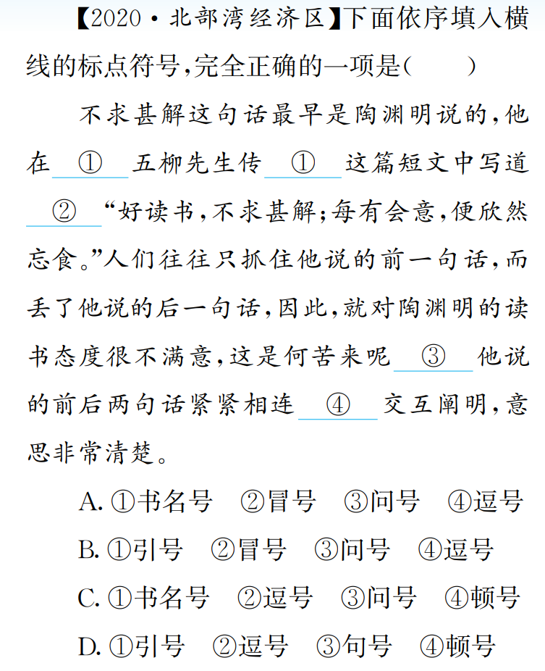
A
【解析】此题考查书名号、冒号、问号、逗号、顿号、引号的使用。①处《五柳先生传》是文章，故用书名号；②处引用短文中的语言，故在提示性话语“写道”之后用冒号，表示提起下文；③处“这是何苦来呢”反问语气，故句尾用问号；④处“他说的前后两句话紧紧相连”“交互阐明”是一个句子中的两个分句，之间用逗号表示停顿。故选A。

Slide 43
实战提分
04

Slide 44
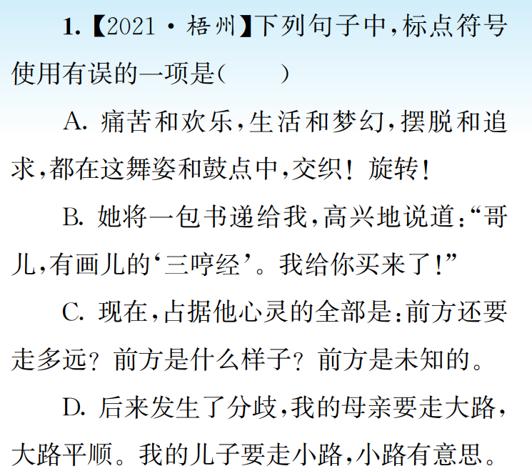
D
【解析】D项中“后来发生了分歧”后面应使用冒号表提示，后面的语句是对“分歧”解释或说明。“我的母亲要走大路，大路平顺”与“我的儿子要走小路，小路有意思”构成并列关系，中间应使用分号，而不是句号。故选D。

Slide 45
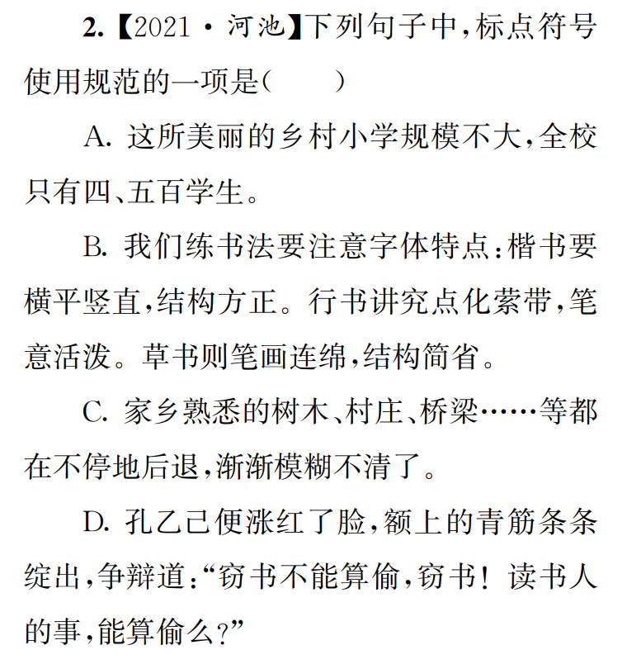
D
【解析】A.“四、五百”为概数，中间不用顿号；B.楷书、行书、草书三者为并列关系，将前两处句号改为分号；C.省略号与“等”不能连用，应删去省略号；故选D。

Slide 46
3.【2021·贺州】下面依序填入横线的标点符号，完全正确的一项是（ ）
舰载战斗机上舰，中国白手起家，一切从零开始。某大国一名上将曾说：“我们可以把航空母舰送给你们，但是，十年之内，你们不可能让舰载机上舰①”为了这一着，面对技术封锁，多少人殚精竭虑，青丝变白发②多少人顽强攻关，累倒在试验场；多少人无怨无悔，默默奉献 ③今天，终于有了一个圆满的结果，能不激动吗④
A①感叹号 ②逗号 ③句号 ④问号
B①句号 ②分号 ③句号 ④句号
C①句号 ②逗号 ③省略号 ④句号
D①感叹号 ②分号 ③省略号 ④问号
D
【解析】文段中引用某大国一名上将语气强硬的话，第①空应填感叹号；“多少人殚精竭虑，青丝变白发”“多少人顽强攻关，累倒在试验场”“多少人无怨无悔，默默奉献”在语义上是并列的关系，且已经出现了逗号，所以第②空应填分号，第③空应用省略号，表示还有很多人为“这一着”努力；第④空：反问语气，应填问号。故选D。

Slide 47
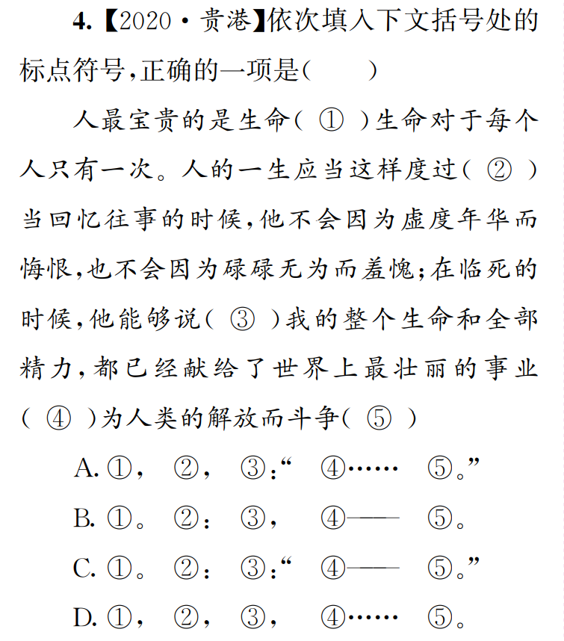
C
【解析】“人的一生应当这样度过”是对下文的总领，②空用冒号，排除A、D两项；“我的整个生命和全部精力，都已经献给了世界上最壮丽的事业——为人类的解放而斗争”是“他能够说”的具体内容，③处用冒号和上引号；“为人类的解放而斗争”是对“世界上最壮丽的事业”的解释说明，④处用破折号，排除B。故选C。

Slide 48
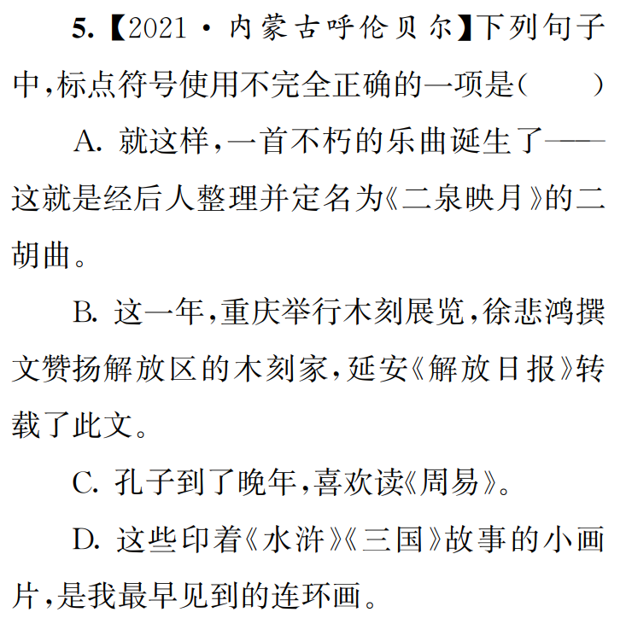
D
【解析】D.句中的“水浒”“三国”表示故事的内容，并不指书名，故书名号应改为引号。故选D。

Slide 49
6.【2021·湖南娄底】下列各句中，标点符号使用正确的一项是（ ）
A. 面对那句“人的心灵应该比大地、海洋和天空都更为博大。”的名言，人们往往会自惭形秽。
B. 什么是民间历史文献？它一般是指普通民众使用的文字资料，包括族谱、账本、日记……等。
C. “且慢让我来看一看罢。”他于是往来的摸了一回，直起身来说道：“偷我们的罢，我们的大得多呢。”
D. 革命历史剧《觉醒年代》令不少观众感叹：陈独秀、李大钊等人物从历史课本中“活”了起来。
D
【解析】A.引用内容中的句号应去掉；B.“省略号”与“等”不能连用，可去掉“省略号”；C.句子中的“：”号应该改为“，”号；故选D。

Slide 50
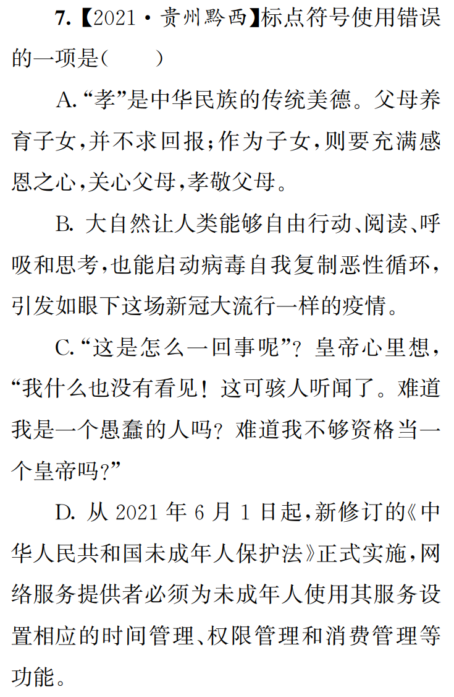
C
【解析】C.“这是怎么一回事呢”句末的问号应放在引号之内。故选C。

Slide 51
8.【2021·贵州黔东南】下列标点符号使用不恰当的一项是（ ）
A. 大量事实证明：沉溺于手机游戏会影响孩子的身心健康，所以我们要理性使用手机。
B. 5月20日，省人大常委会副主任、黔东南州委书记桑维亮到凯里学院为师生讲授“知史爱党、知史爱国”教育课。
C. 在即将到来的暑假里，同学们是想学习一些特长，还是想参加一些社会实践活动？
D. 电视剧《觉醒年代》主创们选取《新青年》杂志作为叙事切入点，借其串联起1915年到1921年的历史，让革命历史题材的影视作品具有更加感人的艺术魅力。
A
【解析】A项，冒号提示的部分只到“身心健康”就结束了，不包含下一句，所以“证明”后面的冒号应该改为逗号。故选A。

Slide 52
9.【2021·四川乐山】下列句子中，标点符号使用不规范的一项是（ ）
A. 我们是选择得过且过的生活呢，还是选择拼搏奋斗的人生？我相信每一位有志青年都能做出正确的选择。
B. 构建和谐的人际关系，待人处事就要宽容：宽者，宽宏大量，不斤斤计较，容者，海纳百川，不心胸狭隘。
C. 扶贫书记文雪松的一张推介青稞饼干的照片，吸引了网友的目光——这位1983出生、年仅37岁的驻村干部几乎满头白发。
D. 南湖的红船、延河的波涛、西柏坡的翠柏……，祖国的山河见证了中国共产党不断发展壮大的光辉历程。
B
【解析】B.“宽者，宽宏大量，不斤斤计较”“容者，海纳百川，不心胸狭隘”两者是并列分句，中间应该用分号，即“宽者，宽宏大量，不斤斤计较；容者，海纳百川，不心胸狭隘。”故选B。

Slide 53
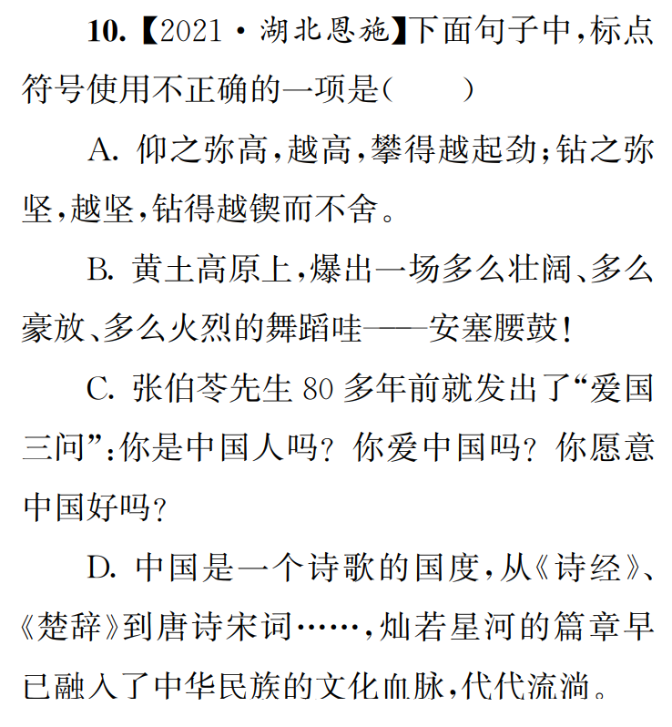
D
【解析】D.连续列举书名，用了书名号，不再添加顿号。故选D。

